Slide 1
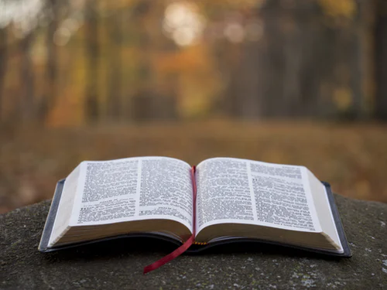
A Tízparancsolat mint az Isten útjelző táblája!
Áldás, Békesség!
A mai hittanóra témája:
Az életünket segítő szabály
Fontos technikai információ:
A PPT-t diavetítésben érdemes nézni, mert akkor a linkek egyszerű kattintásra is működnek!
Javaslat: A PPT fájlok megjelenítéséhez használják a WPS Office ingyenes verzióját (Letölthető innen: WPS Office letöltések ). Az alkalmazás elérhető Windows-os és Android-os platformokra is!

Slide 2


Kezdjük közös imádsággal a hittanórát!
A mai hittanórán arról lesz szó, hogy Isten szabályokat ad, hogy a szerint éljünk!

Slide 3
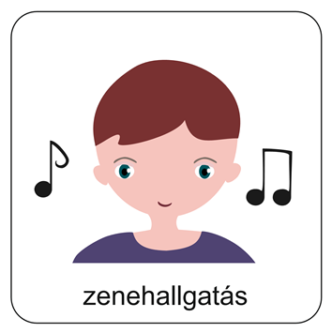

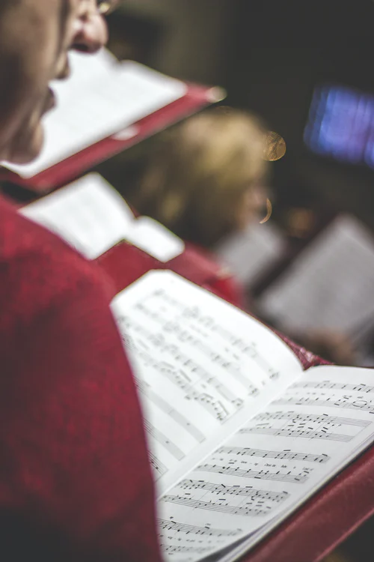
Hallgassuk meg együtt a 161. dicséretet.
Így kezdődik: Siess keresztyén lelki jót hallani…
Kattints a hangszóró ikonra az ének elindításához!
A 161. dicséret szövegét el is olvashatod!
Siess keresztyén lelki jót hallani,
Régi törvényből harcolni tanulni,
Az igaz hit mellett mint kell bajt vívni, Krisztusban bízni.

Slide 4
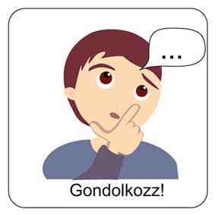

Nézd meg jól ezt a szimbólumot!
Mi jut eszedbe róla?
Mikor használják?
Beszéljétek meg együtt a hittancsoportban!

Slide 5

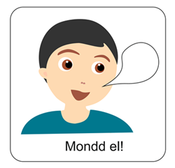
Oldjátok meg a feladatot és
beszélgessetek róla!
Készítsetek el együtt a csoportban egy házirendet, amiben legalább 5 fontos szabály van!
Olyan szabályokat írjatok le, ami a hittancsoportra esetleg az otthoni életetekre vonatkozik.
Vitassátok meg, hogy miért fontosak a szabályok az életben!

Slide 6
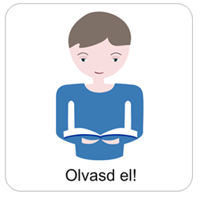
Törvények
Szabályok
A törvények, jogszabályok biztosítják a mindennapi élet biztonságát
Az iskolai szabályok biztosítják az iskolai élet biztonságát,
ilyen a Házirend is
Ami ellen véd és büntet a törvény:
lopás
rablás
rongálás
testi sértés
gyermekbántalmazás
sértés
jogtalan vádaskodás
Stb.
tanórák rendjének betartása
iskolatársainkkal szembeni udvarias viselkedés
tiszteletadás
az iskola berendezésének megóvása
órán fegyelmezett viselkedés

Slide 7
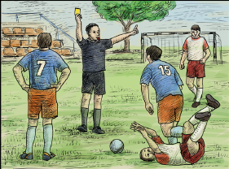
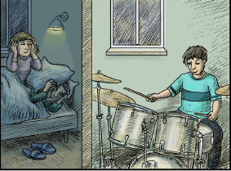
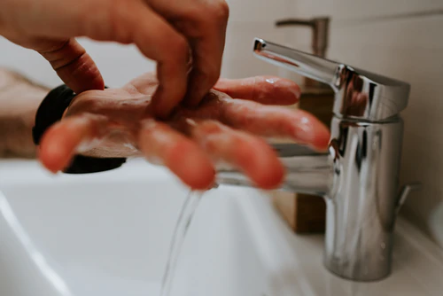
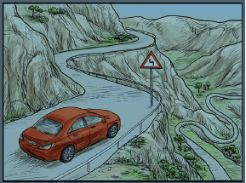
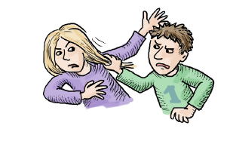
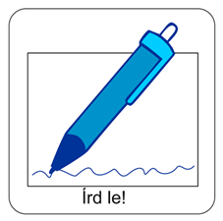
Az itt látható képek alapján határozzátok
meg a különböző élethelyzeteket a szabályok szempontjából!
Illemszabály
KRESZ-szabály
Iskolai szabály
Egészségügyi szabály
Udvariassági szabály
Sportszabály
Milyen konkrét illemszabályokat ismersz még?
Sorolj fel néhányat és írd le a füzetedbe!

Slide 8
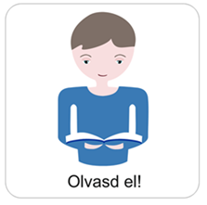
Tudod-e?
A Tízparancsolat
egy ikerházhoz hasonlít. Különös, de ezen
a házon csak egy
bejárati ajtó van.
Csak az juthat el a második házba, aki előbb bement az elsőbe. Ha szeretjük Istent,
akkor tudunk szeretettel fordulni embertársainkhoz is!
Itt kell
belépned!

Slide 9
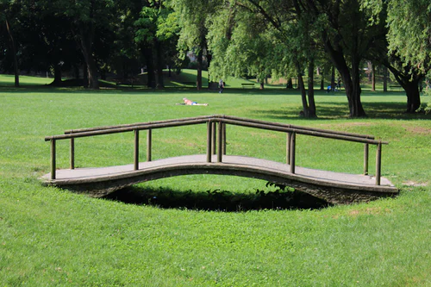
Jól jegyezd meg!
Isten nekünk a Tízparancsolatban adott olyan szabályokat, amelyek segítik életünket.
Ezek olyanok, mint az útjelző táblák. Segítenek odafigyelni Istenre, egymásra és saját magunkra is.
Segítenek abban is, hogy boldog életet éljünk!
Ha megismerjük és ahhoz ragaszkodunk, könnyebben tudunk eligazodni az életben!

Slide 10
Isten és az ember között van egy személyes és bensőséges viszony!
Így mutatkozik be Isten az embernek:
„Én, az Úr vagyok a te Istened, aki kihoztalak Egyiptom földjéről, a szolgaság házából.” (2Móz 20,2)
A „te Istened” kifejezésben benne van, hogy nem egy másik népnek, hanem éppen ennek a népnek az Istene.

Slide 11

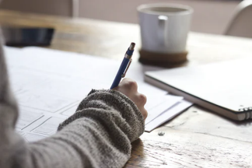
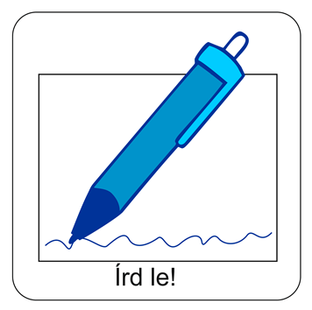
Gondolkozz el a kérdéseken!
Szerinted miért fontos ragaszkodni Isten törvényéhez?
Az órán tanultak alapján, melyik szabály segíti leginkább az életedet és miért?
Írd le a gondolataidat a füzetedbe!

Slide 12
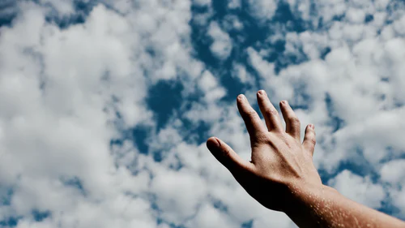
Hallgasd meg ezt az éneket!
A 119. zsoltár 1. verse így kezdődik:
Az oly emberek nyilván boldogok…
Ide kattints az ének elindításához!
Az ének szövegét el is olvashatod!
Az oly emberek nyilván boldogok, kik igazsággal járnak életökben,
Isten törvényére vagyon gondjok és aszerint élnek minden időben,
Szent bizonyosságit akik megőrzik, és az Istent szívök szerint keresik.

Slide 13
Mi Atyánk, aki a mennyekben vagy, szenteltessék meg a te neved,
jöjjön el a te országod, legyen meg a te akaratod, amint a mennyben, úgy a földön is;
Mindennapi kenyerünket add meg nekünk ma,
és bocsásd meg vétkeinket, miképpen mi is megbocsátunk az ellenünk vétkezőknek;
És ne vígy minket kísértésbe, de szabadíts meg a gonosztól;
Mert tied az ország, a hatalom és a dicsőség mindörökké.
Ámen.
(Mt 6,9-13)
Imádkozzunk!

Slide 14
Áldás, Békesség!
Jegyezd meg az aranymondást!
„Én, az Úr vagyok a te Istened, aki kihoztalak Egyiptom földjéről, a szolgaság házából.” (2Móz 20,2)
A PPT-ben felhasznált képek a www.unsplash.com és a www.pixabay.hu internetes oldalon találhatóak és ingyenesen letölthetők!

